Slide 1
Hacia el “Plástico Cero”
CEIP JUAN DE VALLEJO
Autoevaluación
plan de acción
- PLASTICO, + VIDA

Slide 2
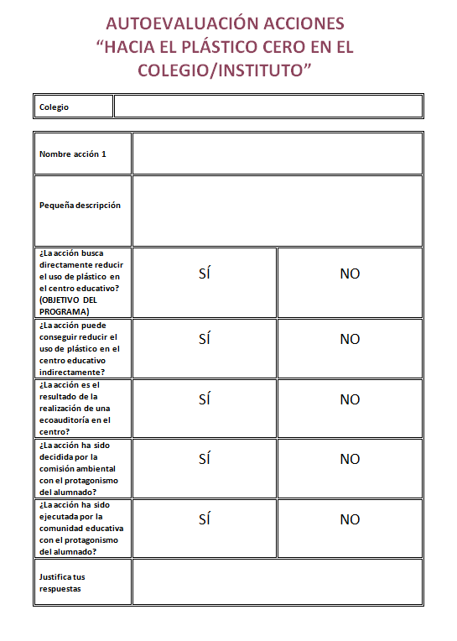
Autoevaluación
Para cada una de las acciones descritas en nuestro plan de acción del curso pasado respondemos a estas preguntas.
1.- Reducción directa de plástico
Sí | No
Rellenar la tabla con el número de acciones que respondan afirmativa o negativamente a la pregunta
2.- Reducción indirecta de plástico
Sí | No
Rellenar la tabla con el número de acciones que respondan afirmativa o negativamente a la pregunta
3.- Resultado de la ecoauditoría
Sí | No
Rellenar la tabla con el número de acciones que respondan afirmativa o negativamente a la pregunta
4.- Decisión del alumnado
Sí | No
Rellenar la tabla con el número de acciones que respondan afirmativa o negativamente a la pregunta
5.- Ejecución por parte del alumnado
Sí | No
Rellenar la tabla con el número de acciones que respondan afirmativa o negativamente a la pregunta

Slide 3
Autoevaluación
REGISTRO DE RESIDUOS
1.- Reducción directa de plástico
Sí | No
2.- Reducción indirecta de plástico
Sí | No
3.- Resultado de la ecoauditoría
Sí | No
4.- Decisión del alumnado
Sí | No
5.- Ejecución por parte del alumnado
Sí | No

Slide 4
Autoevaluación
CONCIENCIACIÓN COMUNIDAD EDUCATIVA
1.- Reducción directa de plástico
Sí | No
2.- Reducción indirecta de plástico
Sí | No
3.- Resultado de la ecoauditoría
Sí | No
4.- Decisión del alumnado
Sí | No
5.- Ejecución por parte del alumnado
Sí | No

Slide 5
Autoevaluación
LUNES SIN RESIDUOS
1.- Reducción directa de plástico
Sí | No
2.- Reducción indirecta de plástico
Sí | No
3.- Resultado de la ecoauditoría
Sí | No
4.- Decisión del alumnado
Sí | No
5.- Ejecución por parte del alumnado
Sí | No

Slide 6
Autoevaluación
PORTABOCADILLOS Y BOTELLAS
1.- Reducción directa de plástico
Sí | No
2.- Reducción indirecta de plástico
Sí | No
3.- Resultado de la ecoauditoría
Sí | No
4.- Decisión del alumnado
Sí | No
5.- Ejecución por parte del alumnado
Sí | No

Slide 7
Autoevaluación
CONTENEDORES AULAS / PATIOS
1.- Reducción directa de plástico
Sí | No
2.- Reducción indirecta de plástico
Sí | No
3.- Resultado de la ecoauditoría
Sí | No
4.- Decisión del alumnado
Sí | No
5.- Ejecución por parte del alumnado
Sí | No

Slide 8
Autoevaluación
CARNAVALES SIN PLÁSTICO
1.- Reducción directa de plástico
Sí | No
2.- Reducción indirecta de plástico
Sí | No
3.- Resultado de la ecoauditoría
Sí | No
4.- Decisión del alumnado
Sí | No
5.- Ejecución por parte del alumnado
Sí | No

Slide 9
Autoevaluación
ECOPATRULLAS
1.- Reducción directa de plástico
Sí | No
2.- Reducción indirecta de plástico
Sí | No
3.- Resultado de la ecoauditoría
Sí | No
4.- Decisión del alumnado
Sí | No
5.- Ejecución por parte del alumnado
Sí | No

Slide 10
Autoevaluación
¿Algo que añadir?
Resumiendo ¿creéis que las propuestas de acción son fruto de la realización de una ecoauditoría escolar?
Sí. El realizar este tipo de ecoauditorías permiten la puesta en común y la toma de decisiones de toda la Comunidad educativa, haciéndonos por un lado parte responsables de los problemas y necesidades detectadas, así como de las propuestas y los compromisos.

